Slide 1
Strategia kampanii
na rynki GB, DE i USA
2025 | Warsaw

Slide 2
Analiza grupy docelowej

Slide 3
Analiza grupy docelowej
Demografia
Młodzi ludzie w wieku 20-39 lat z USA, UK i Niemiec, reprezentujący pokolenie millenialsów
i gen Z.
Wykształceni, zorientowani na doświadczenia, zatrudnieni w branżach kreatywnych
i technologicznych.
Cechuje ich otwartość na świat, ciekawość kulturowa, pragnienie autentycznych podróży
oraz wysoka mobilność,
Cenią sobie elastyczność, rozwój osobisty i poznawanie nowych perspektyw,
Dysponujący średnim dochodem pozwalającym na samodzielne, świadome podróżowanie.

Slide 4
Analiza grupy docelowej
Proponowane segmenty
Odkrywcy kultury
Muzea, sztuka, galerie
Foodies
Restauracji, street food, lokalna kuchnia
Zrównoważeni
Ekologia, zrównoważony rozwój
Łowcy trendów
Moda, bycie
na czasie

Slide 5
Insight

Slide 6
Insight
Młodzi ludzie mają dość zatłoczonych turystycznie miejsc.
Mieszkańcy Europy Zachodniej mają dość turystów.
Im więcej contentu
w social media, tym więcej ludzi wybierze daną destynację.
Każdy chce znaleźć swój hidden gem, nawet jeśli nie jest ukryty, ani nie jest skarbem.
To wskazówki, jak pokazać się grupie docelowej oraz sprawić, by postrzegała nas jako atrakcyjną destynację.

Slide 7
Cele

Slide 8
Cele
Zdobycie zainteresowania odbiorców z naszej grupy docelowej.
Budowanie rozpoznawalności: dynamiczne, przyjazne, zielone i dobrze skomunikowane miasto.
Kreowanie wizerunku miasta atrakcyjnego
turystycznie.

Slide 9
Big Idea, hasło i KV

Slide 10
Big Idea
The hidden gem of Europe.
Warszawa to hidden gem Europy.
Zaskakuje zmianą przebytą na przestrzeni lat.
Stanowi idealną alternatywę dla zatłoczonych turystycznie miejsc Europy Zachodniej.
Ma wszystko to co one, ale podane inaczej, w lokalnie charakterystycznym sosie.

Slide 11
Hasło - na rynek GB i USA

Slide 12
Hasło - na rynek DE

Slide 13
Aspekty komunikacji
Emocjonalne
Przyjaźnie
nastawione
miasto
Otwartość
Bogactwo
doświadczeń
Dynamiczny
rozwój
Przekonasz się jak łatwy dostęp
do wszystkich potrzebnych usług mają u nas turyści.
Poczujesz, że każdy jest u nas mile widziany, a turyści szanowani.
Doświadczysz pełnego wachlarza przeżyć - od Ciebie zależy, które z nich wybierzesz.
Zobaczysz jaką przeszliśmy transformację
i zbudujesz zupełnie nowe skojarzenia
z Warszawą.

Slide 14
Aspekty komunikacji
Funkcjonalne
Poruszanie
się w miejskiej
przestrzeni
Różnorodność
Energia
miasta
Zieleń
Niezależnie co lubisz, będziesz miał co robić.
Każdą ulice wypełnia wielkomiejski vibe, pełny energii do działania.
Zobaczysz jak natura i zieleń wniknęła
w tkankę miasta.
Nieważne ile masz lat i w jakiej jesteś kondycji, będziesz mógł eksplorować miasto bez przeszkód oraz w bez problemu porozumieć się po angielsku.

Slide 15
Tone of Voice
Bezpośredni Mówimy wprost do swoich odbiorców, budując bezpośrednią
i bliską relację
z każdym, kto chce
ją rozwinąć.
Pozytywny
Zawsze skupiamy się na najlepszych, najbardziej inspirujących aspektach Warszawy.
Z humorem
W części komunikatów użyjemy humorystycznego reverse psychology,
a w części zabawimy się copy.
Internetowy
Wykorzystamy język nawiązujący
do internetowych trendów.

Slide 16
Narracja
Pssst, hej!
Znudzony kolejnym zatłoczonym europejskim miastem, w którym aż roi się od turystów? Nie dziwimy się.
Pewnie nie wiedziałeś,
że Warszawa jest świetnie skomunikowana z Twoim krajem?
Nie słyszałeś nigdy, że możesz
tu pójść na plażę w centrum miasta?
Nie spodziewałeś się,
że Polacy lubią turystów
i bardzo chętnie ich goszczą?

Slide 17
Narracja
Nie przyszło Ci nawet do głowy, że możesz ominąć korki jadąc miejskim rowerem i dojechać nim w dowolne miejsce?
Nie miałeś pojęcia, że możesz u nas zjeść dania z całego świata, imprezować do rana albo pójść na zakupy do topowych butików?
Mamy do zaoferowania coś więcej niż same pomniki
II Wojny Światowej.
No dobra, wpadnij do nas, zapraszamy!
Ale nie mów o tym nikomu i pozwól nam pozostać ukrytym skarbem Europy.

Slide 18
Przykłady komunikatów

Slide 19
KV główny
Do kreacji możemy używać dowolnych zdjęć.
Zaprezentowane górne hasło to materiał roboczy - rotuje w zależności od komunikatu.
Należy pamiętać, by w miarę możliwości wybierać zdjęcia z bardziej jednolitym tłem w miejscu podpisu.

Slide 20
KV konstrukcja

Slide 21
Przykłady komunikatów

Slide 22
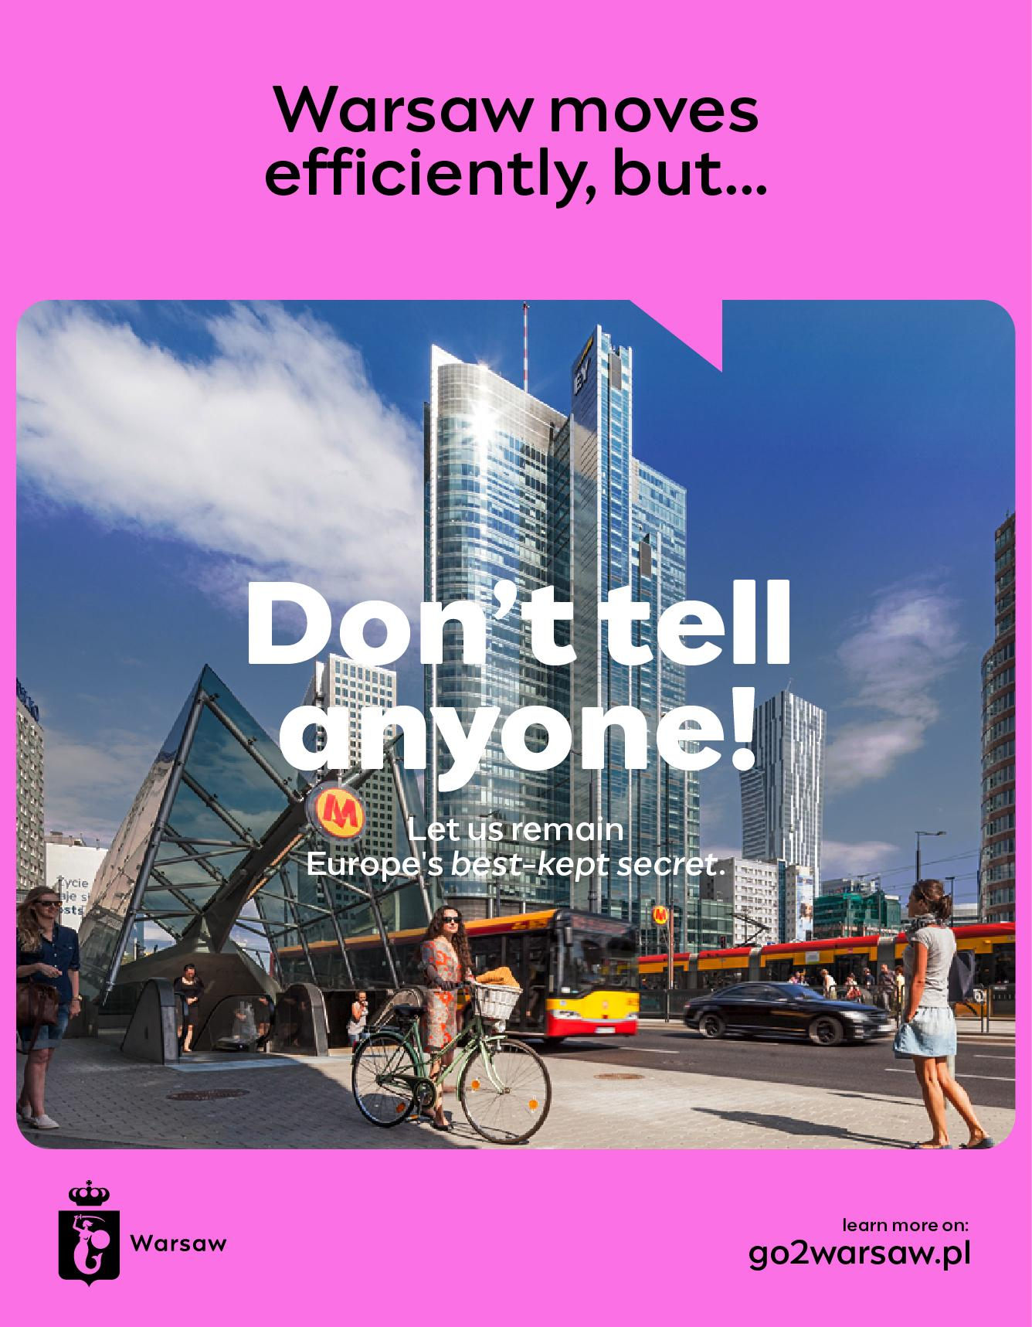
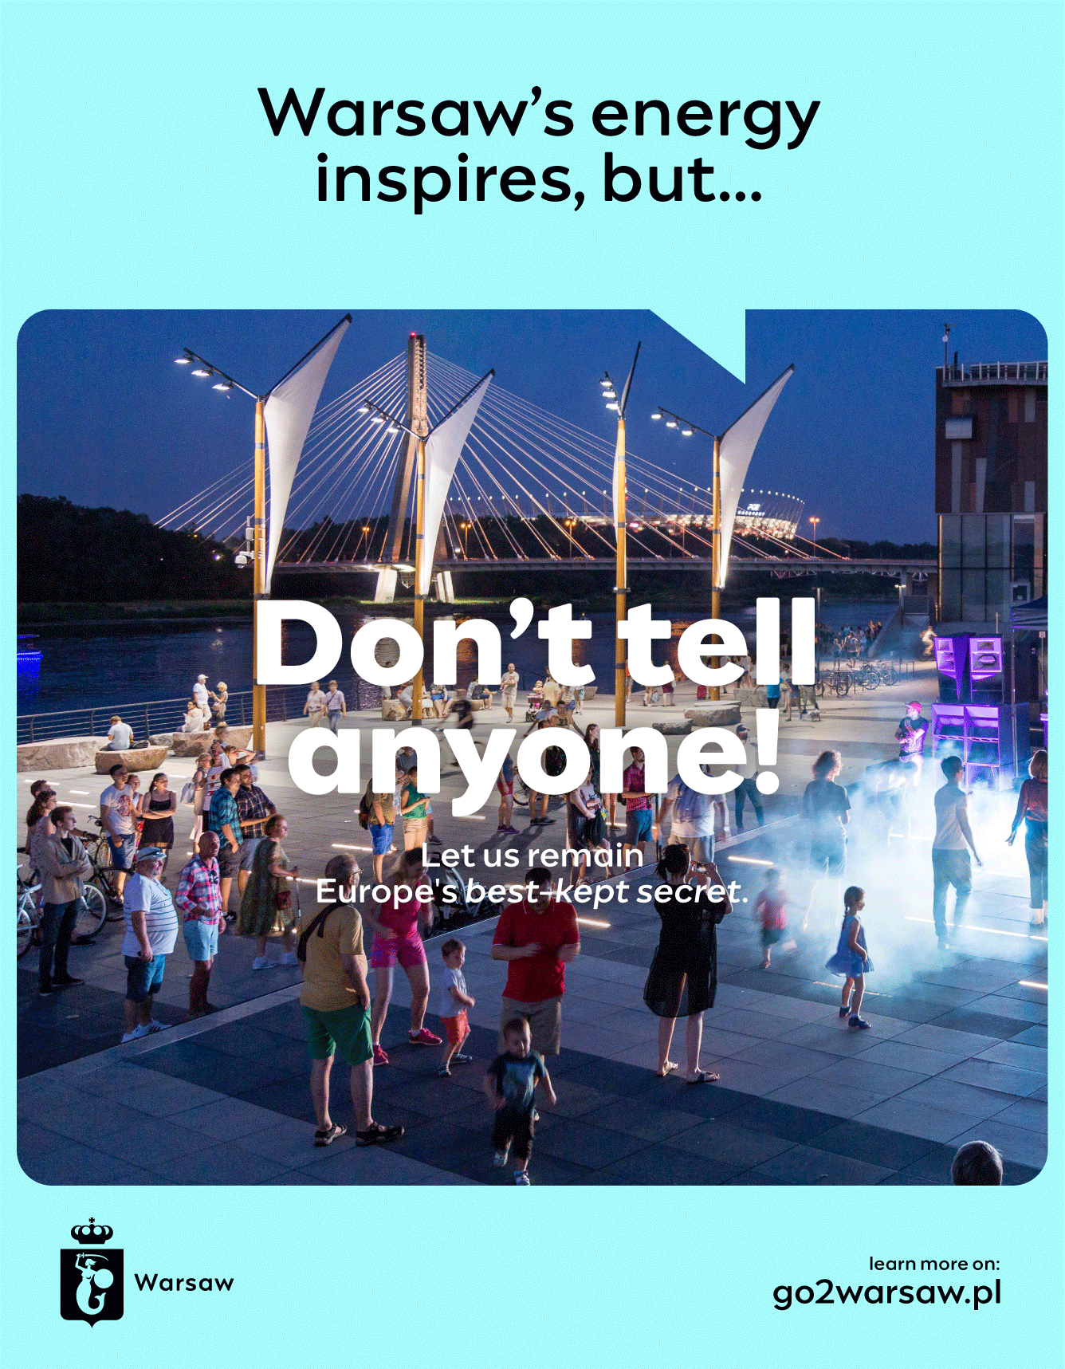
Przykłady komunikatów

